Slide 1
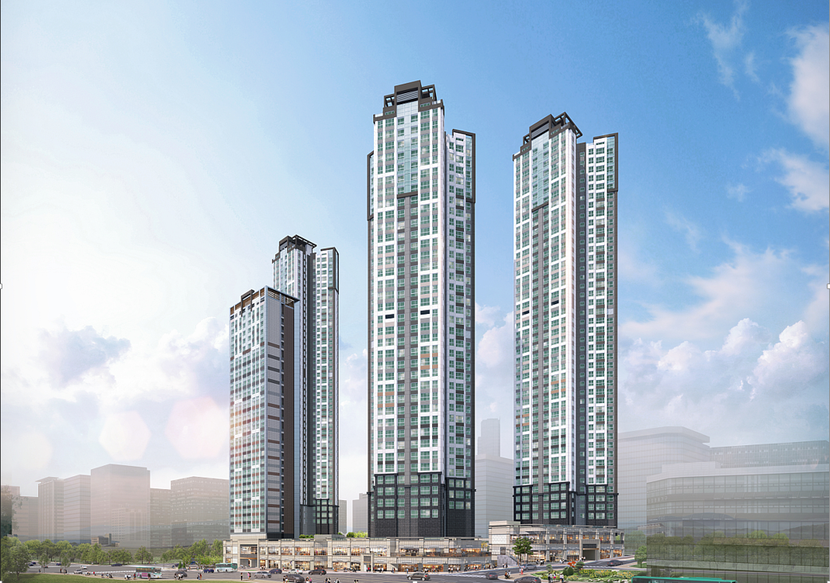
동탄1차 대방디엠시티 더센텀(C3BL)
DAEBANG
THE M CITY
2018.09
대방산업개발
본부장 김해성

Slide 2
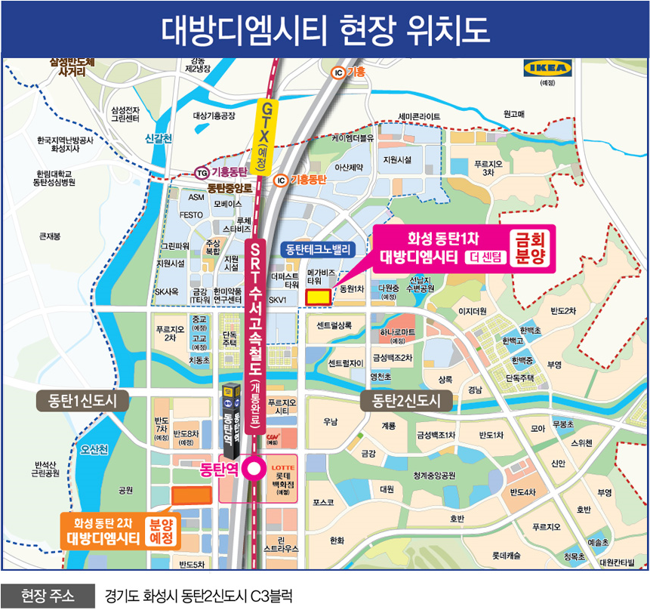
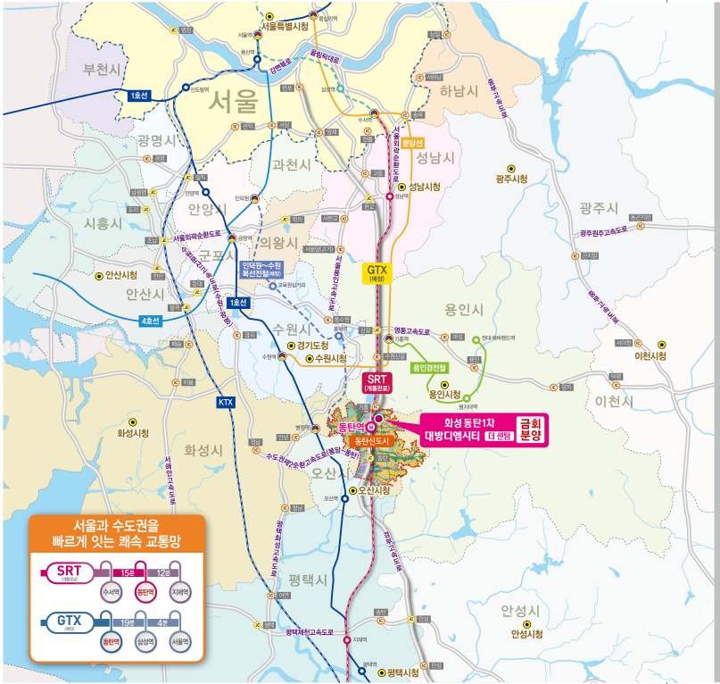
동탄 대방디엠시티 위치도
대방디엠시티 광역 위치도
임대수익 2년간 10%, 5년간 7% 보장제
사업자등록 및 부가가치세 환급대행수수료 지원
오피스텔 무제한 전매 (단 2인 이상에게 전매 불가)
중도금 대출 전액 무이자 (60%)
최첨단 스마트 IOT 시스템 2년무상지원

Slide 3
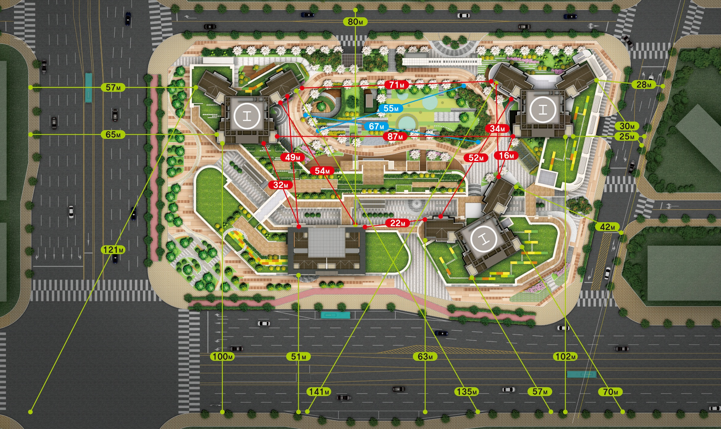
단지 및 주변 동간거리
오피스텔

Slide 6
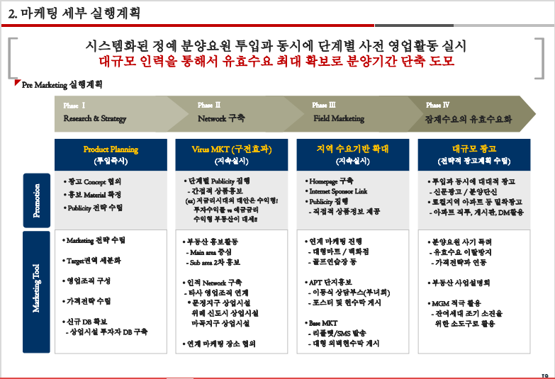

Slide 7
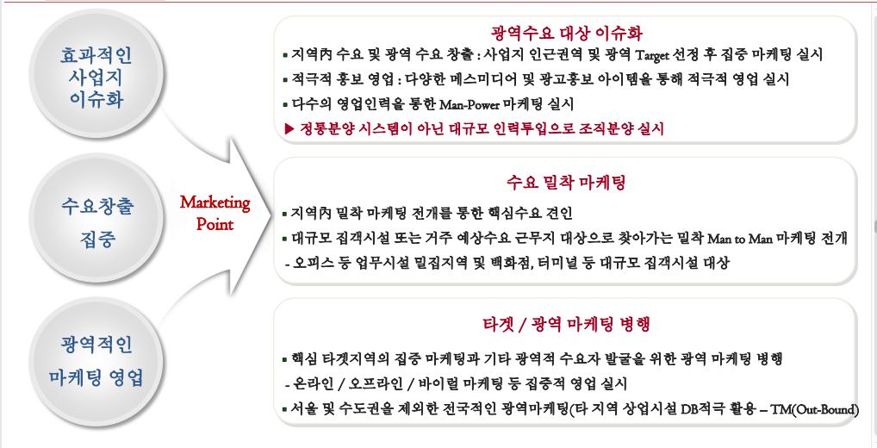

Slide 8
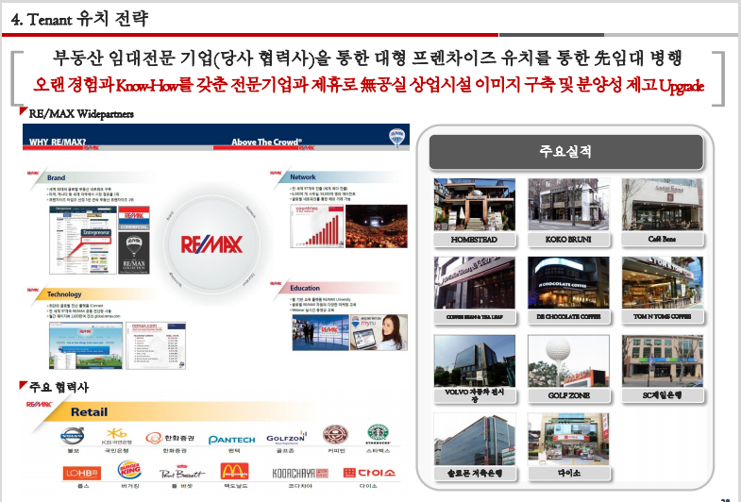

Slide 9
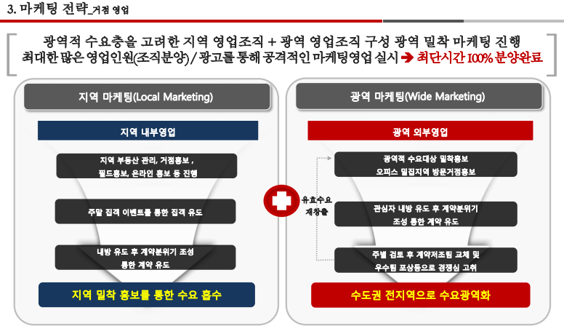

Slide 10
Ⅲ. 마케팅전략
◈ 마케팅 핵심전략 #2
2. 수요 흡수 방안
선결과제
1. 화성동탄 지역 내 실수요 및 투자수요의 원천적 한계성 돌파 방안
2. 수도권 공급과잉으로 인한 수요 고갈 및 부동산 구매 동기 부여 어려움
예상 수요의 분석을 통한 수요영역의 세분화
수요영역의 세분화
홍보특화
지역수요
특화수요
마케팅 전략
행정권역별 수요
1타겟 (동탄/병점) → 직주근접 선호 지역 2타겟 (수원/오산/용인) → 회귀본능 자극 가능 지역
주요 아파트 거주자
주요 공략지역
산업단지/동탄역세권 내 주요업체 경기호황업종의 업체를 대상으로 하는 조직적, 체계적 접근 방안 마련 삼성전자,
수요 타겟 구분
지역 수요 전담팀 1타겟/2타겟 → 2차 팀 분류 기업 전담팀 1,2,3팀으로 구분/ 전담 업체 특별관리 수행
강화 필수
※. 평가
동탄지역 개발 비젼과 당 사업지의 풍수지리를 상품으로 포장하는 마케팅 전략의 필수성 인식..

Slide 11
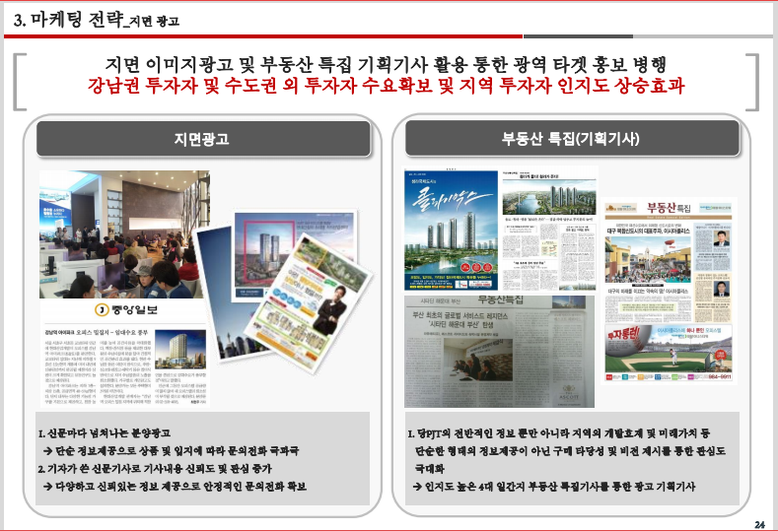

Slide 12
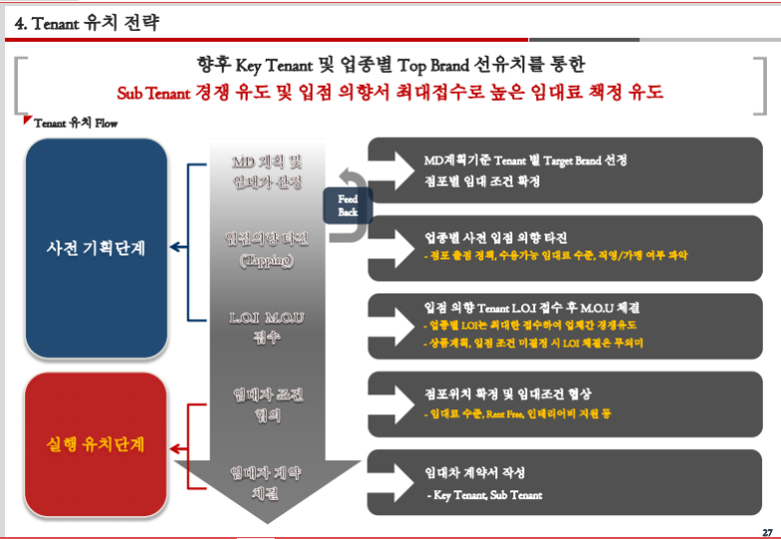

Slide 15
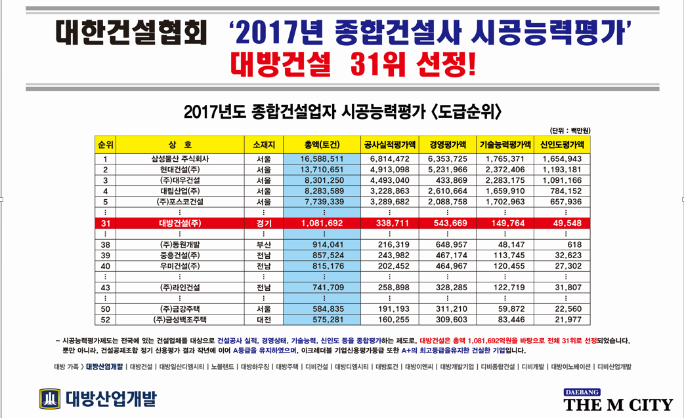
시공능력평가

Slide 16
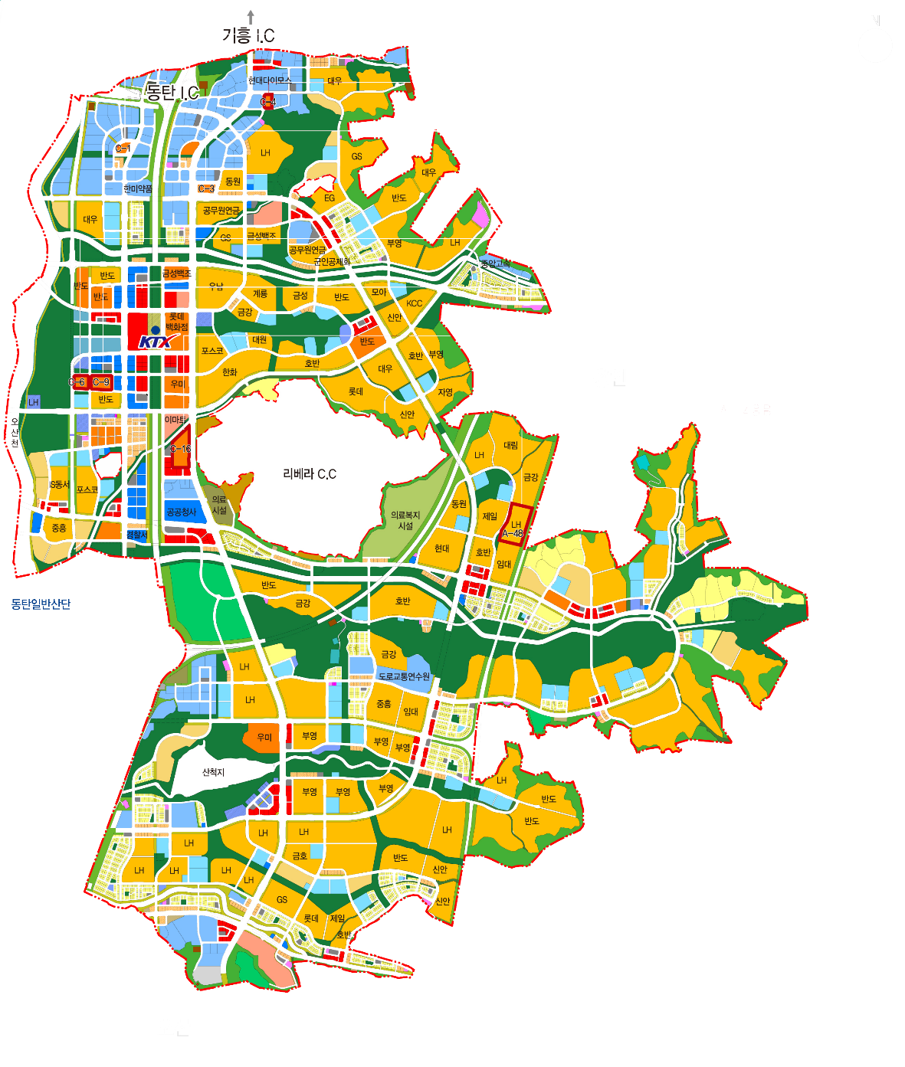
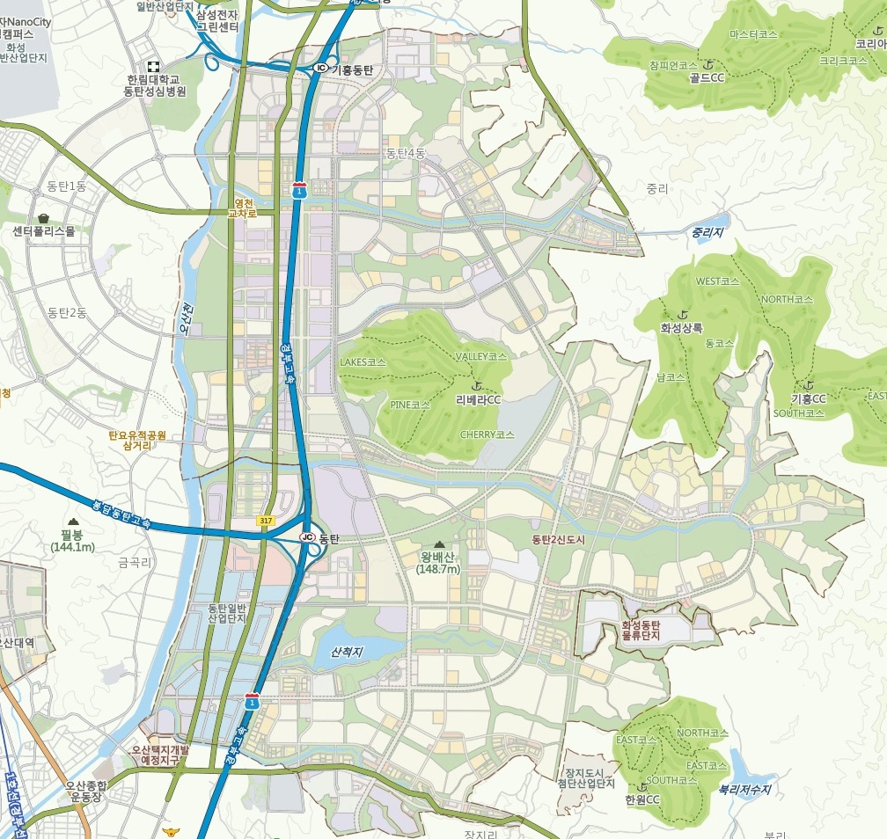
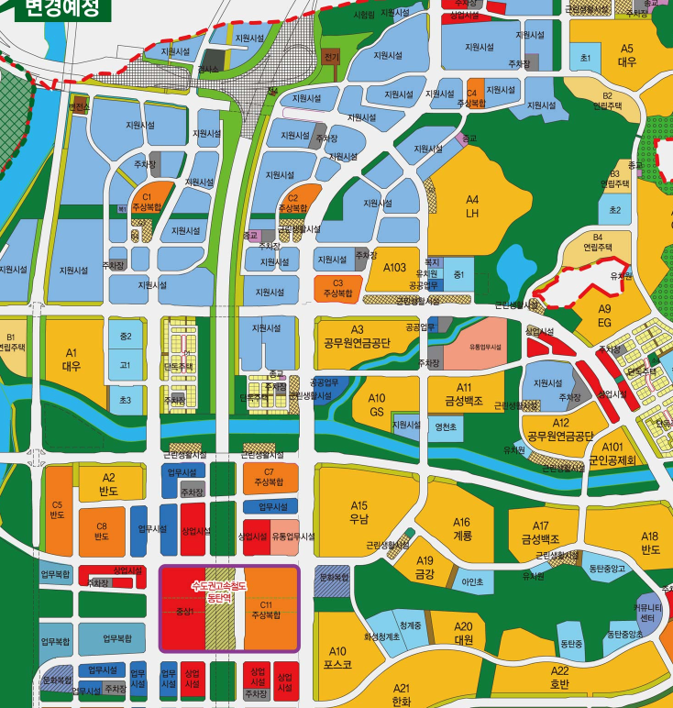
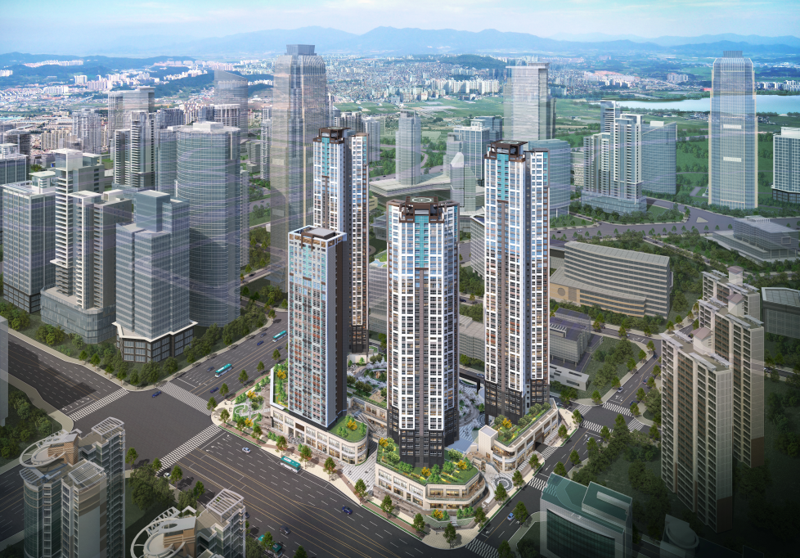

북동탄 역세권, 동탄역(SRT, GTX), 테크노 벨리 인접한 업무, 생활 중심입지
SITE
동탄 테크노벨리
[업무 지원시설]
2차예정
동탄1 신도시
동탄역
동탄2 신도시
SITE
트램2호선(예정)
동탄역
백화점
대형마트
영화관
2차예정
테크노벨리를 바로 앞에 입지하여
직주근접에 매우 우수한 입지!

Slide 17
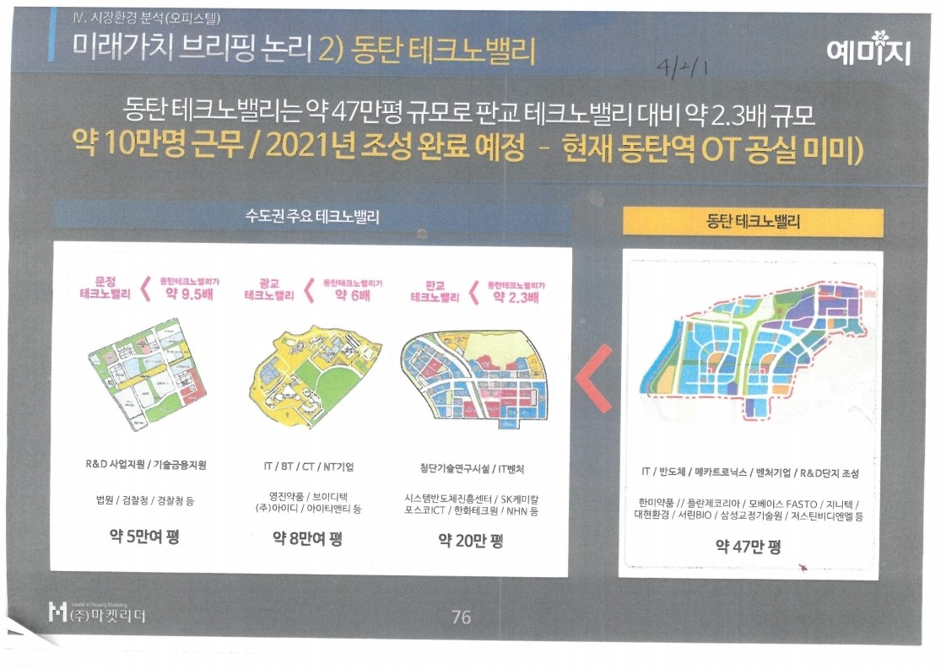
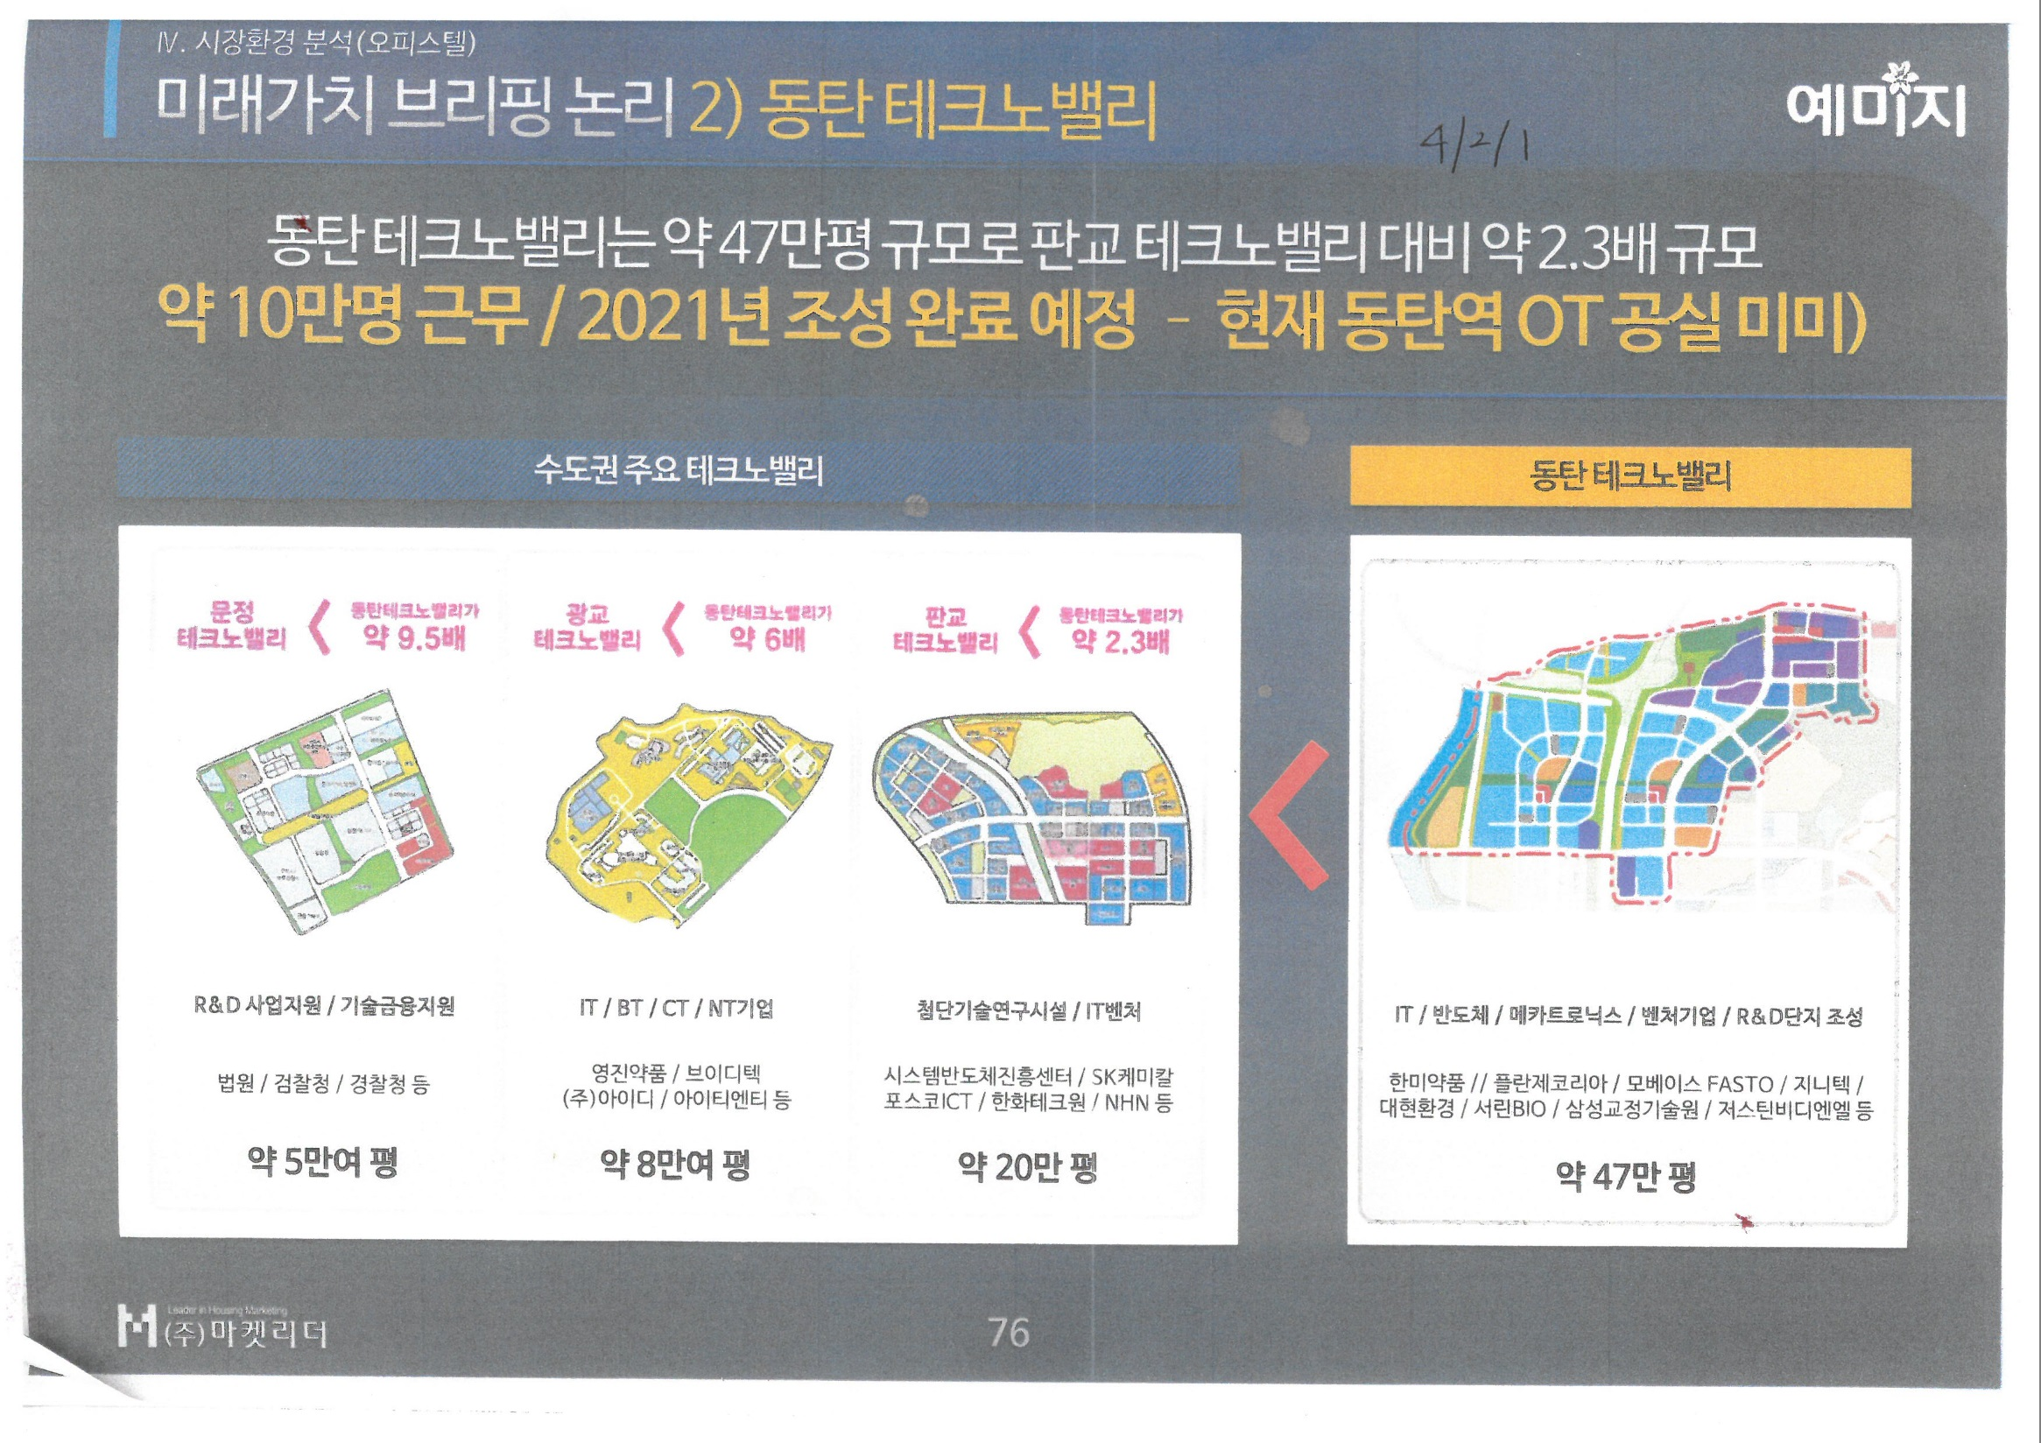
동탄 테크노밸리 시장환경 분석
동탄 테크노밸리는 약 47만평 규모로 판교 테크노밸리 대비 약 2.3배 규모
약 10만명 근무 / 2021년 조성 완료 예정 – 현재 동탄역 OT 공실 미미
수도권 주요 테크노밸리
동탄 테크노밸리
문정
테크노밸리
동탄테크노밸리가
약 9.5배
광교
테크노밸리
동탄테크노밸리가
약 6배
판교
테크노밸리
동탄테크노밸리가
약 2.3배
R&D 사업지원 / 기술금융지원
법원 / 검찰청 / 경찰청 등
약 5만 평
IT / BT / CT / NT기업
영진약품 / 브이디텍
㈜ 아이디 / 아이티엔티 등
약 8만 평
첨단기술연구시설 / IT벤처
시스템반도체진흥센터 / SK케미칼
포스코ICT /한화테크원 / NHN 등
약 20만 평
IT / 반도체 / 메카트로닉스 / 벤처기업 / R&D 단지 조성
한미약품 / 플란제코리아 / 모베이스 FASTO / 지니텍 /
대현환경 / 서린BIO / 삼성교정기술원 / 저스틴비디엔엘
약 47만 평

Slide 18
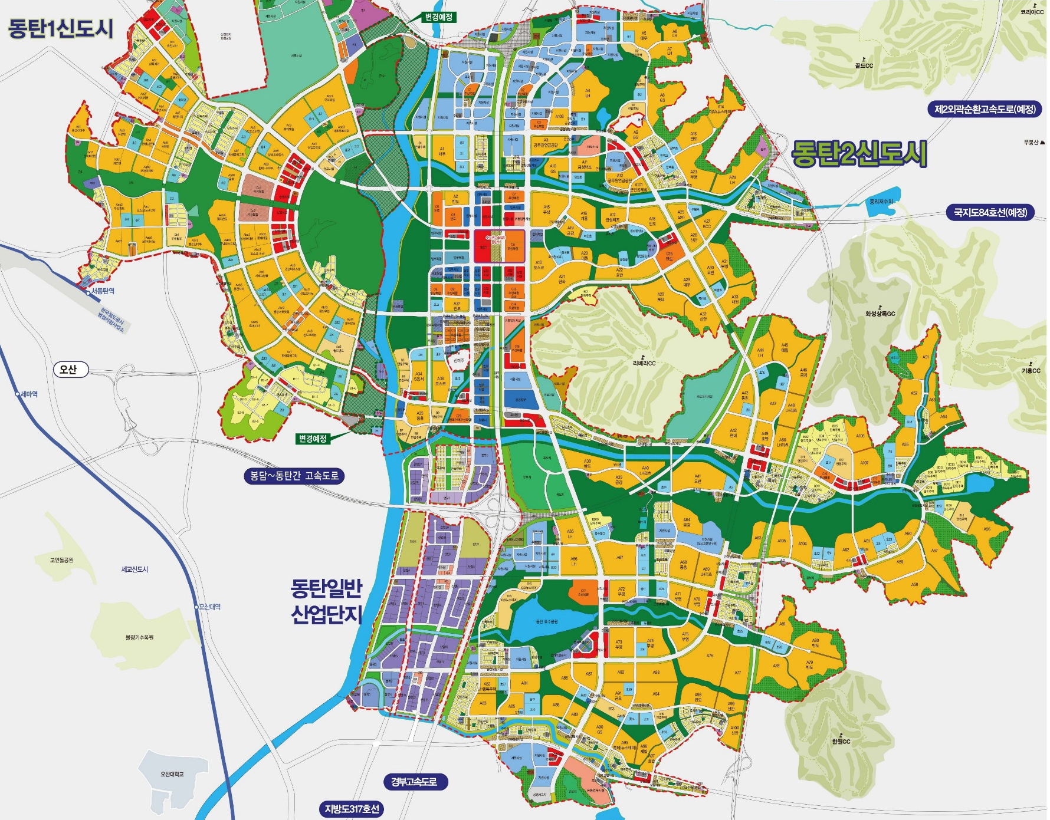
대기업 산업단기 기반 자급적 신도시로, 구매력 높은 삼성전자 근무자 14만명 근무
기흥
화성
테크노밸리
site
삼 성 전 자
삼성반도체(화성) | 약 4만명
삼성반도체(기흥) | 약 3만명
삼성 DSR타워 | 약 2만명
삼성전자연수원 | 약 2만명
첨단 IT단지 | 약 2만명
삼성종합 기술원 | 약 1만명
합계 | 약 14만명
테크노밸리
기 입주 및 예정 근로자 | 약 2만명
최종 수용인구 | 약 28만명
동탄 일반산단
판교 테크노밸리보다
면적 약 2배, 근로자수 약 3배 증가
당 현장 인근 근로자 총 44만명!
입주 근로자 | 약 2만명

Slide 19
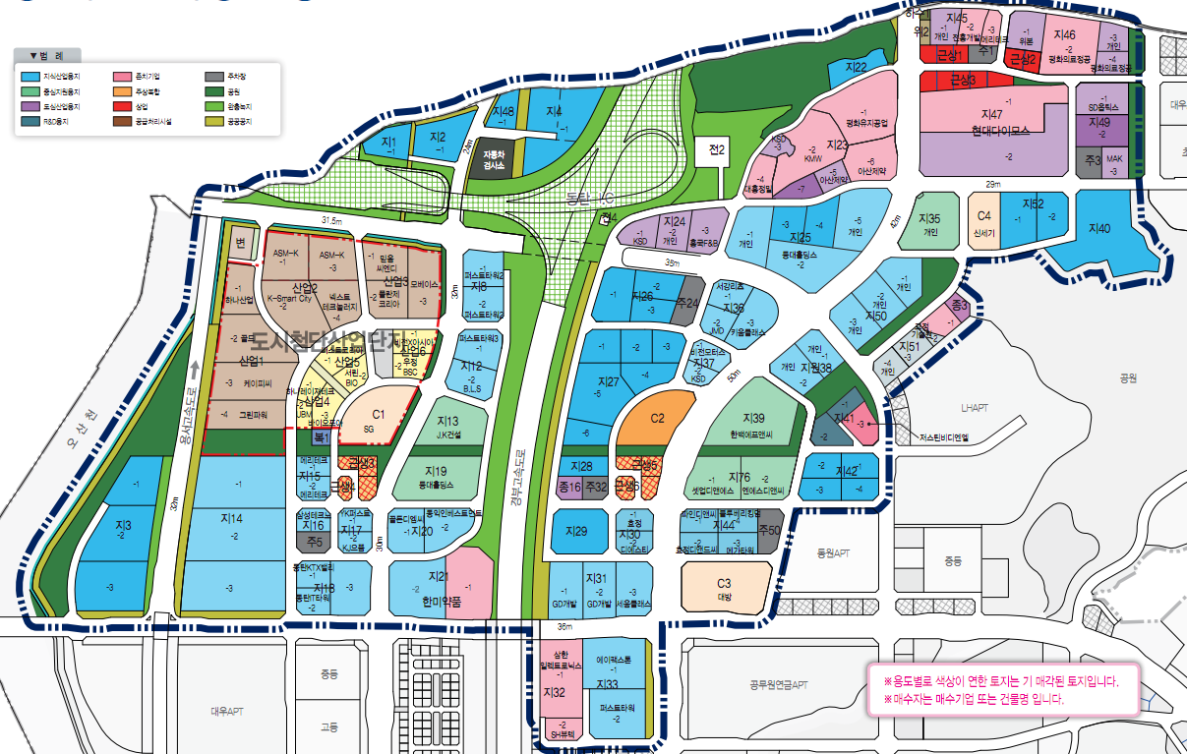
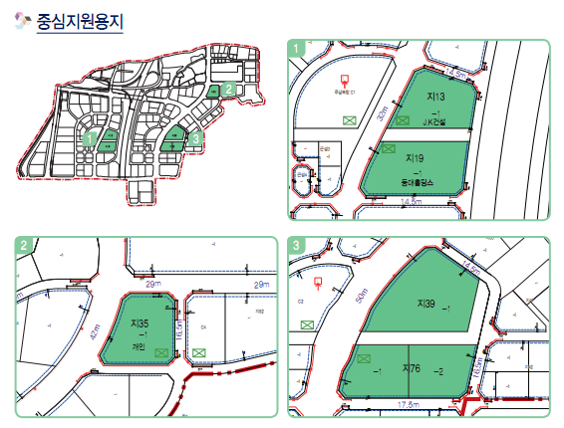
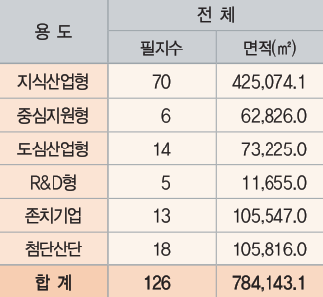
동탄 테크노밸리 중심지원용지만 오피스텔 건축 가능
SITE
126개 테크노밸리 지원용지 중
단 6개 필지만 오피스텔 건축 허용!

Slide 20
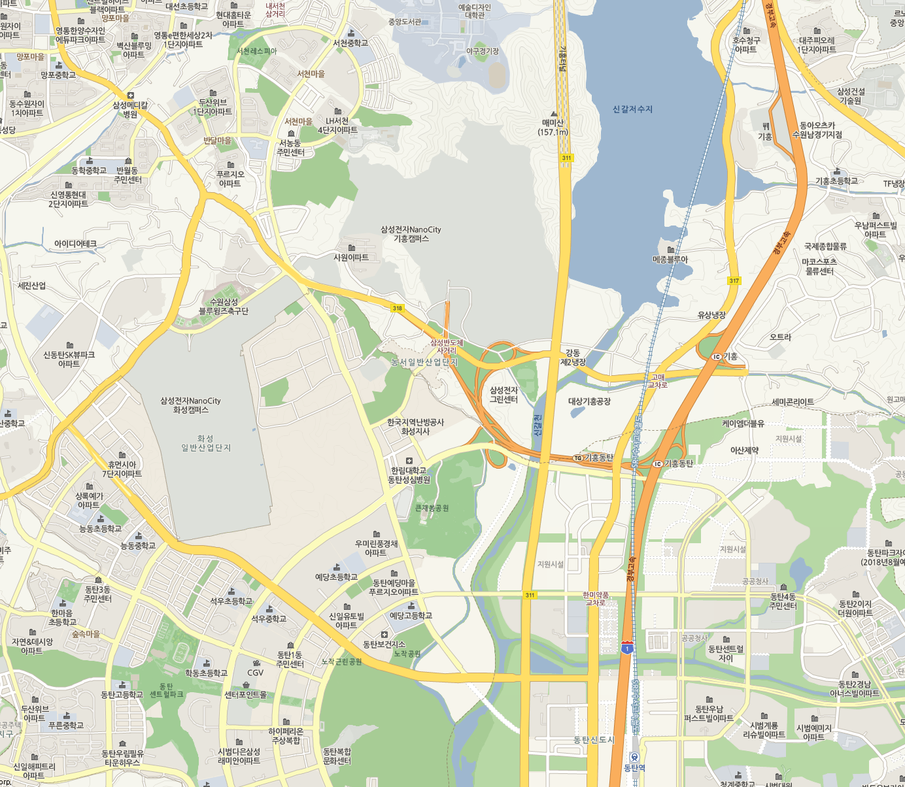
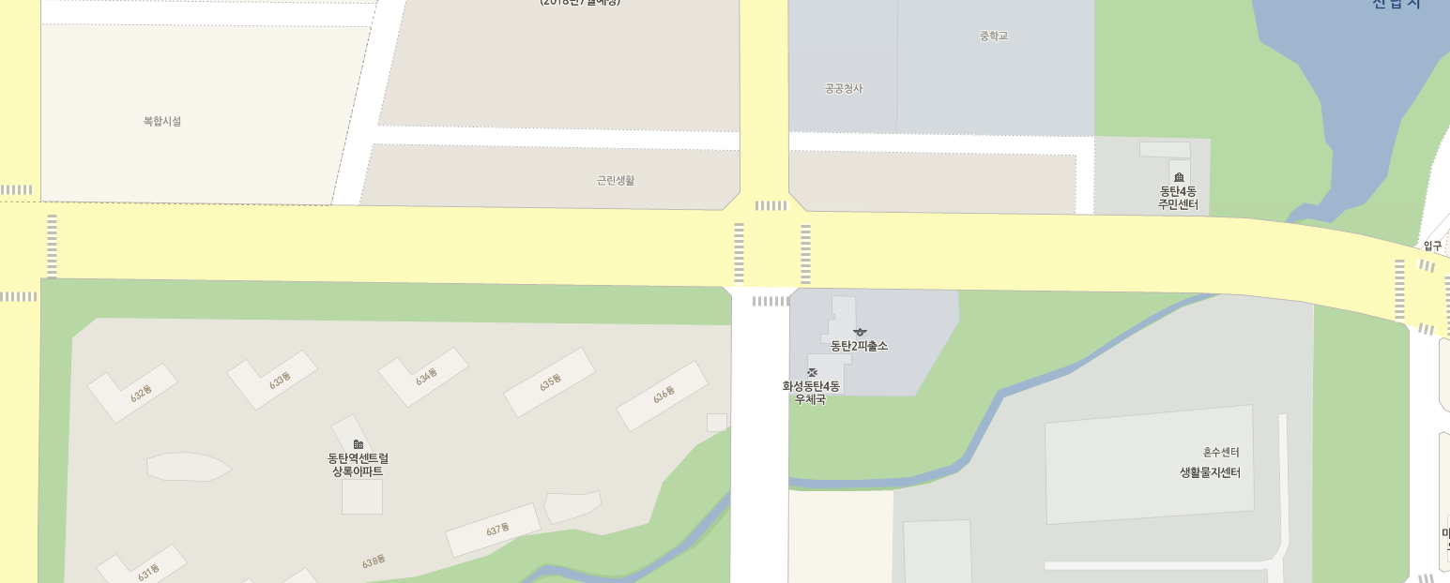









생활편의시설 [ 각종 마트와 백화점, 영화관, 우체국, 경찰서, 주민센터 ]
이마트, 홈플러스, 코스트코, 롯데백화점, CGV
[차량 15분 이내]
하나로마트 등 (도보 5분, 차량1분)
코스트코 (차량 15분)
차량15분
SITE
하나로마트 (예정) 계획안
업종 | 대형유통센터
규모 | 지하1층 ~ 지상2층
영업면적 | 영업면적 약 5,000평 규모
오픈 예정일 | 2019년 상반기 오픈 예정
현재 상황 | 2017년 9월 현재 기획 및 설계구성중에 있음
차량
7분
주민센터
구분 | 코스트코 현황
위치 | 경기도 용인시 기흥구 공세동 734-1
지역/지구 | 공세복합택지개발지구
대지면적 | 32,398m²(9,800평)
영업면적 | 13,960m²(4,222평)
착공일 | 2014.08
준공일 | 2015.08 (현재 영업중)
SITE
차량
3분
도보
5분
차량
15분
* 우체국, 경찰서, 주민센터 도보 3분거리

Slide 21
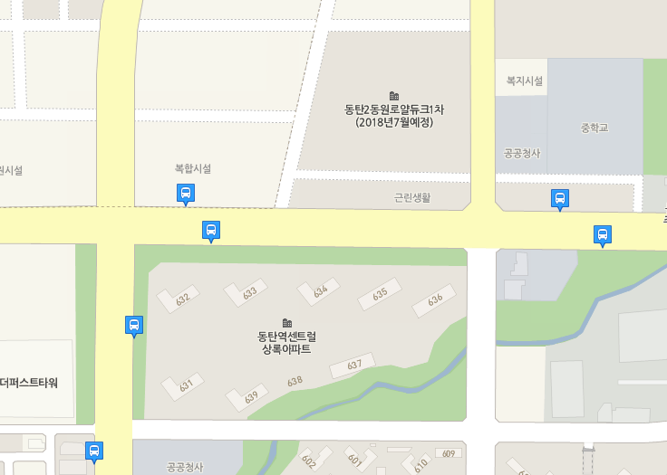
단지 앞 버스 정류장에서 강남 및 서울역을 1시간 내에 도착!
목적지 | 소요시간 | 버스번호 | 직행/일반 | 주요노선
강남 | 50분 | 6001, 6002, 6002-1 | 직행버스 | 강남역, 신논현역, 양재역
서울역 | 60분 | M4130 | 직행버스 | 서울역, 서울시청, 명동
수원 | 26분 | 51, 81 | 일반버스 | 수원시청, 수원역
죽전 | 23분 | 116-3 | 일반버스 | 보정역, 죽전역
분당 | 17분 | 116-3 | 일반버스 | 정자역, 분당구청
오산 | 24분 | 116-2 | 일반버스 | 오산역
동탄1,2 인근 | 10분~20분 | 701, 201, 45, 1001, 71, 9B, 202, 721, 73, 5-1, 710, 94, 708, 73-1, 5-2, 712, 99, 15-1, 150, 203, 9 | 일반버스 | 동탄역, 센터포인트몰, 홈플러스, 이마트, 동탄복합문화센터, 기흥역, 오산시청, 수원여대, 수원역, 병점역, 영통역 등
SITE
▣ 주말에 서울에서 약속이 있을 경우, 편리하고 저렴한 버스 이용가능!
SRT : 7,500원, 직행버스 : 2,700원, 일반버스 : 1,250원
▣ 버스전용차선을 이용해서, 자차 이용시 보다 빠르게 도착가능!

Slide 22
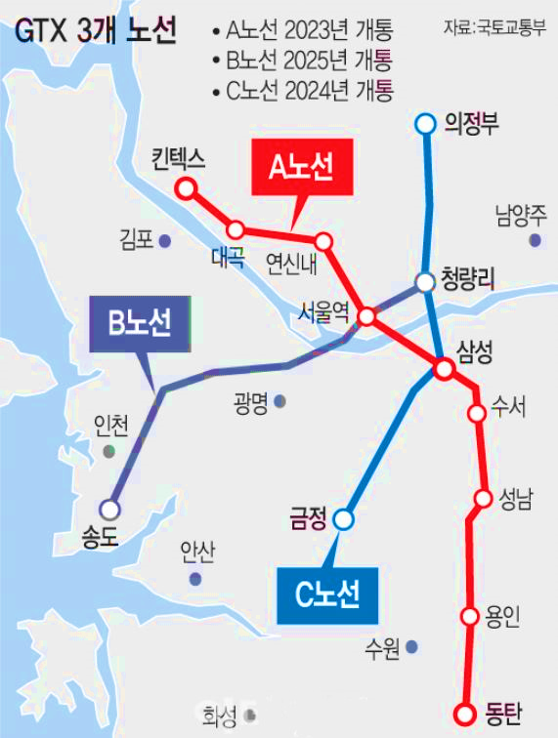
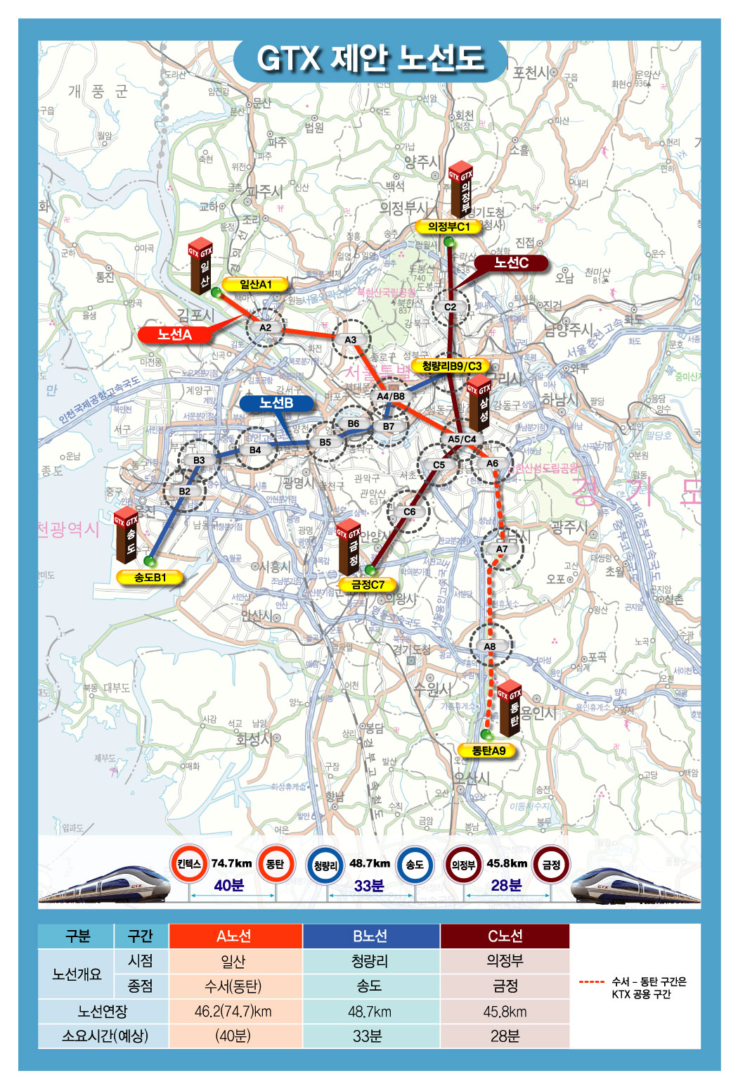
GTX 개통시 강남 18분대, 일산 40분대 교통 광역망 확보
GTX 개통 (A노선 2023년 개통예정)
약 18분
A노선 2018년 착공
B노선 2020년 착공
C노선 2019년 착공
GTX 개통으로 인한
강남권 18분대, 수도권 40분대 교통 광역망 형성

Slide 23
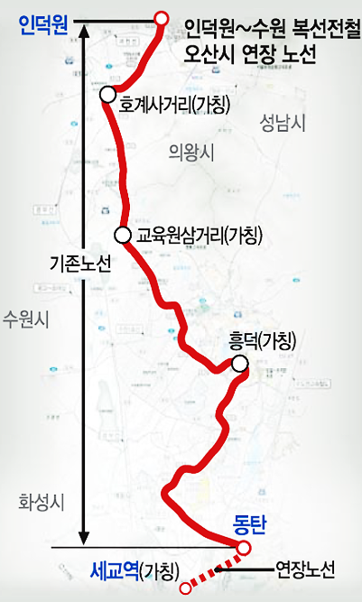
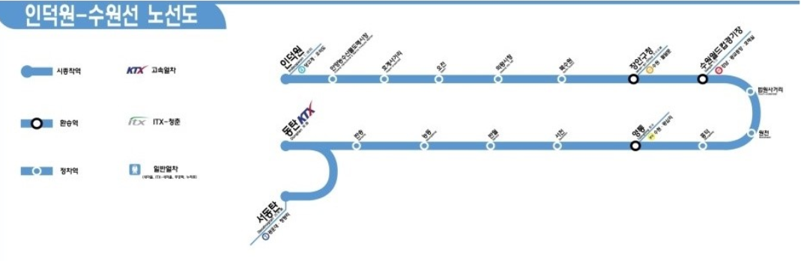
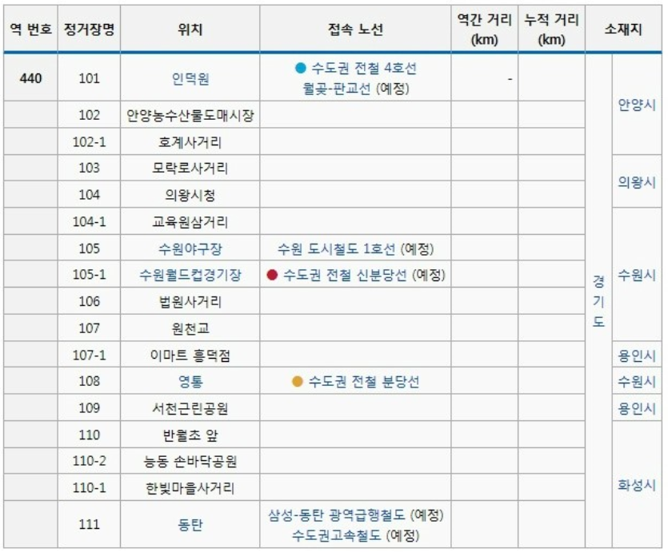
인덕원-안양-호계-의왕-북수원-영통-능동-동탄역-서동탄 복선전철 신설
복선전철 개통 (수원 인덕선)
-> 지하철 4호선 인덕원역을 시점으로 의왕시, 수원시 월드컵경
기장, 용인시 서천지구, 화성시 기산반월지구, 동탄신도시로
이어지는 수도권 서남부지역(안양,의왕,군포,수원,용인,화성,
오산)의 광역교통기능 확충.
안양 – 수원 – 동탄까지 총 18개소
완행은 41분 소요 / 급행은 32분 소요
인덕원에서 동탄까지 순환하는 복선전철, 총 39.38km이며
2021년 개통예정.

Slide 24
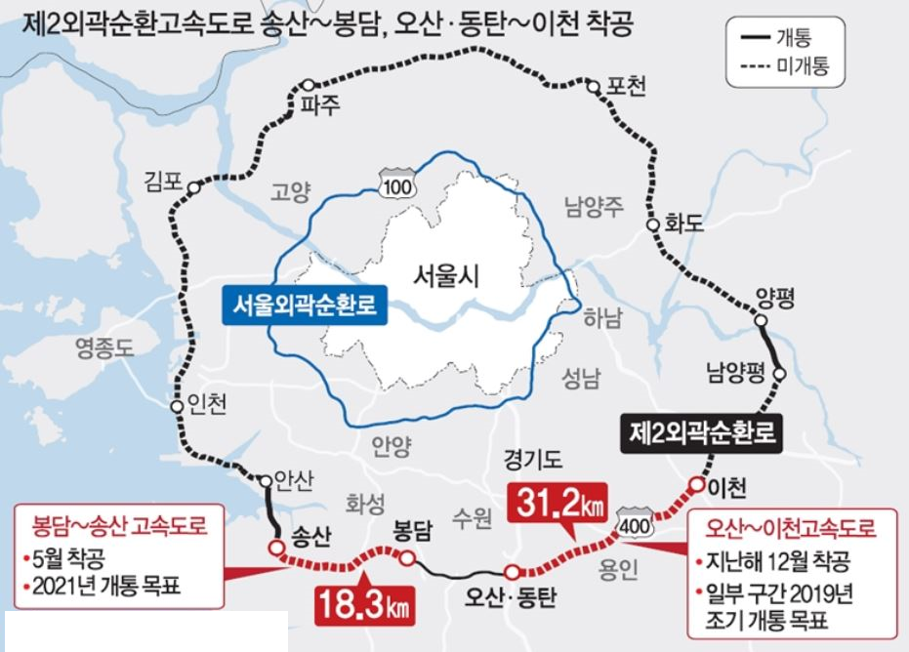
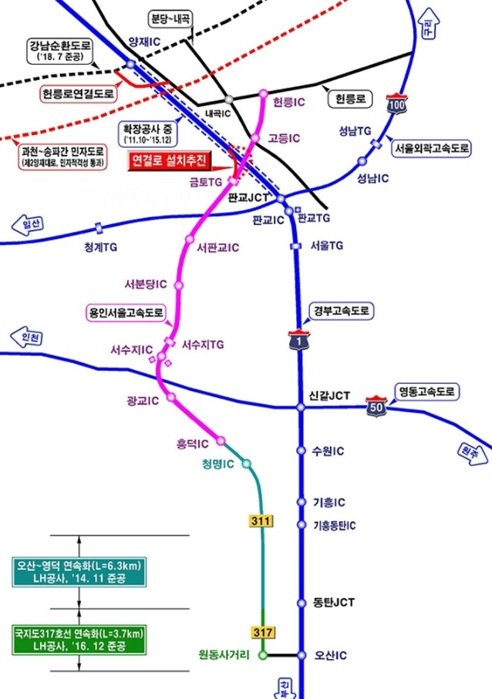
제2 외곽순환로, 용인서울고속도로로 인한 한걸음 더 나아가는 광역 접근성
제2 외곽순환 고속도로 (2016년 착공)
경부고속도로 - 용인고속도로 연결
2017년 03월 개통완료
서울 수도권으로 바로 연결되는 광역 접근성 확보.
김포, 인천, 안산, 파주, 이천 수도권 신도시를 이어주는 수도권 광역 교통망 계획.
일부구간 2019년 조기개통, 통탄IC는 2018년 개통예정.
헌릉IC부터 서판교, 서분당, 동탄2신도시까지 연결됨으로 인하여 교통정체 해소.

Slide 25
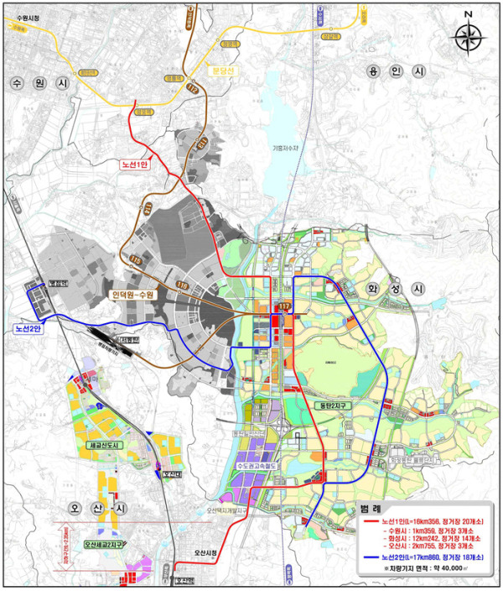
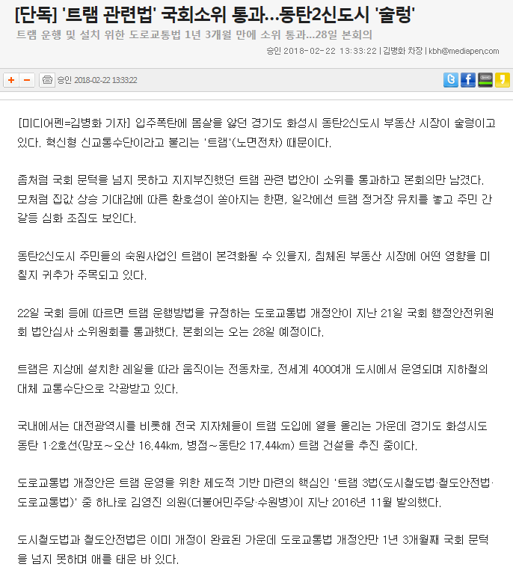
개발 호재 (트램)
트램 운행 및 설치 위한 도로교통법
1년 3개월만에 소위통과
대방디엠시티 1차

Slide 26
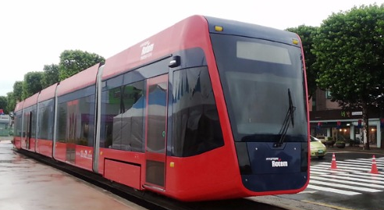
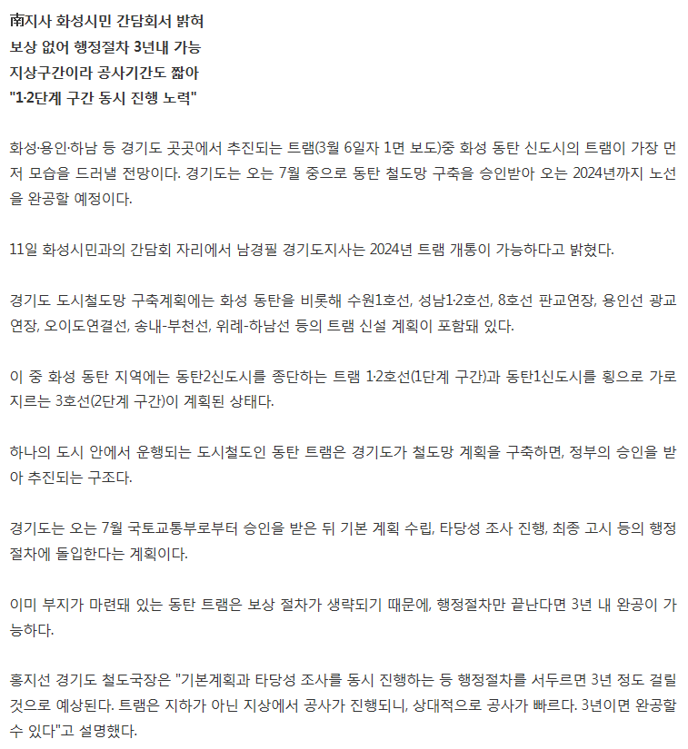
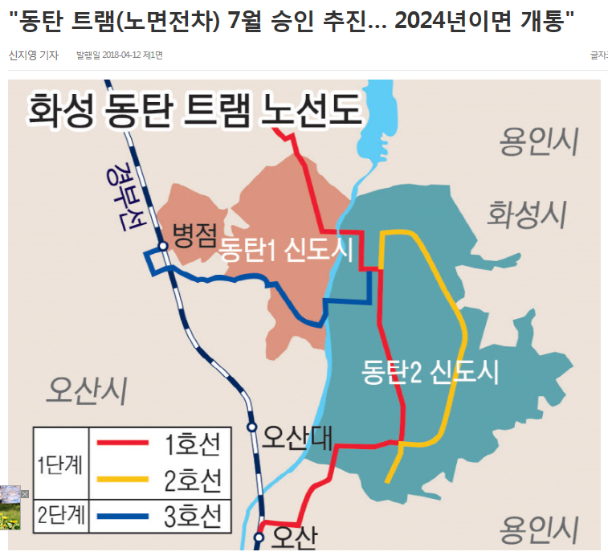
개발 호재 (트램)
"동탄 트램(노면전차) 7월 승인 추진… 2024년이면 개통"

